Slide 1

FILM

Slide 2



Film (eng. film - kožica, opna, tanki sloj) vizualna je projekcija u pokretu, najčešće ozvučena. Razlika između filma i snimke je u tome što film gradi neko očekivanje koje zatim ispuni (npr. rijeka koja teče je snimka, a rijeka koja teče i zatim se ukaže brod je film). Filmska slika je ono što se pretežno razabire na temelju projekcije filmske snimke.
Kao i drugi oblici umjetnosti, film je namijenjen publici. Filmovi se gledaju u posebnom prostoru za projekciju (kino), ili bilo gdje drugdje (video). Film se često spominje kao sedma umjetnost, kao što je strip nazvan devetom umjetnošću.
Filmsko djelo je cjelovit te društveno i doživljajno svrhovit filmski proizvod. Film i kinematografiju sustavno proučava humanističko-znanstvena disciplina filmologija.

Slide 3
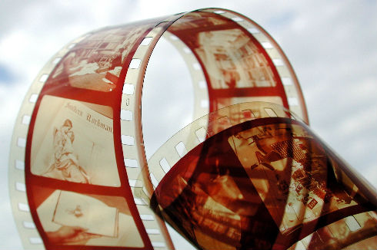
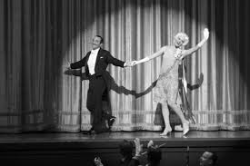

Nijemi film
U Parizu je 22. ožujka 1895. godine prikazan film braće Lumière "Izlazak radnika iz tvornice". To je bila prva filmska predstava na svijetu. Trajala je tek nekoliko minuta, a priređivačima je donijela prihod od 35 franaka jer je toj projekciji prisustvovalo svega 35 gledatelja koji su platili cijenu ulaznice od po 1 franak. Zanimljivo je spomenuti kako je toj prvoj projekciji prisustvovao i sam Georges Méliès koji se inače smatra "ocem animacije" odnosno ocem filmskog pravca koji nazivamo fikcijom-snovima.

Slide 4

Zvučni film
Sinkronizaciju filma, tj. istovremeno odvijanje slike i zvuka, omogućila je fotostanica. Prvi zvučni film službeno je prikazan 1927. u Americi, a nosio je naziv "Pjevač jazza" ili "Jazz pjevač". U glavnoj ulozi bio je glumac Al Jolson, a treba spomenuti da se sinkronizacija nije odnosila na cjelokupan film. Naime, samo dijelovi koji su se odnosili na glazbene točke bili su sinkronizirani, a ostali igrani dijelovi bili su projicirani kao i prijašnji filmovi.

Slide 5
Žanrovi:
Dokumentarni film
Biografski film
Animirani film
komedija
kriminalistički
Povijesni film
Dugometražni film
Jednominutni film
triler
horor
Znanstveno fantastični SF
mjuzikl
Ljubavni film
Kratkometražni film
Drama
avanturistički
Eksperimentalni film

Slide 6


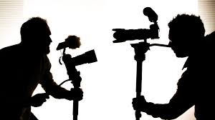
Ljudi koji rade na filmu (zanimanja):
Redatelj
Scenarist
Filmski producent
Casting director
Odnosi s javnošću
Snimatelj
Montažer
Glumci
Skladatelj
Šminker
Kostimograf
Scenograf
Masker
Statisti
Kaskaderi
Vozači
Snimatelj zvuka

Slide 7

Izradila: Helena Dupor 1.F

